Slide 1
AKP- anmälan till kurs inom program inför V18

Slide 2
Kursanmälan
Programinformation
Studieplanering
CSN

Slide 3
AKP-anmälan till kurs inom program
Kursanmälan 1 – 15 november
Schemat öppnar 1:a november
Hämta anmälningskoder (ej kurskoder) i kurs- och programkatalogen. http://www.kth.se/student/kurser/kurser-inom-program
https://www.antagning.se/se/start
Du loggar du in med ditt kth.se konto och anmäler dig

Slide 4
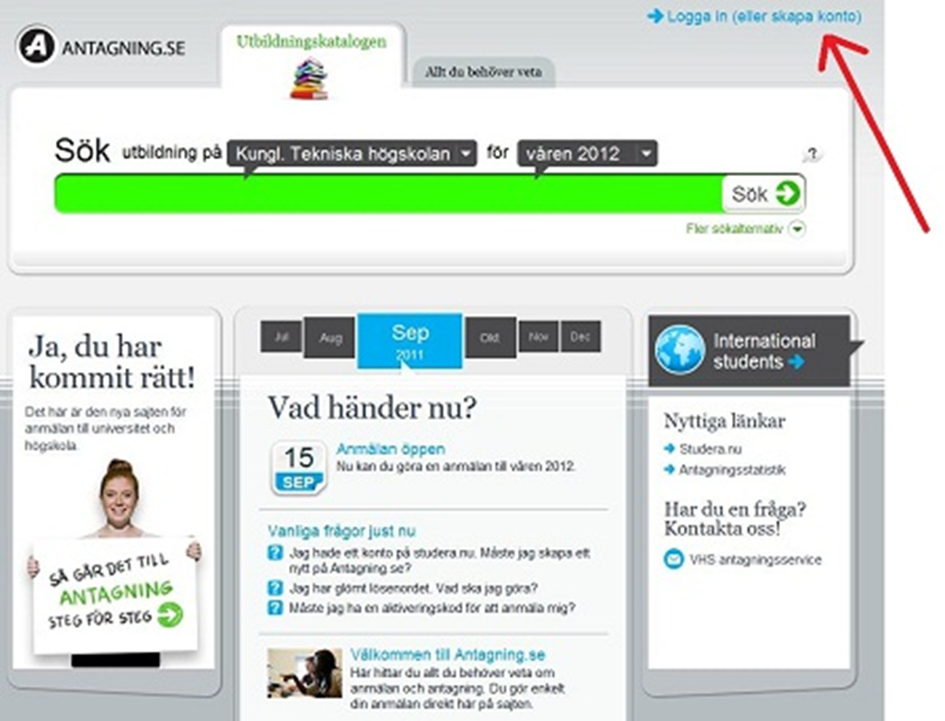

Slide 5
Hur går det till?
”Kungliga Tekniska Högskolan” i rullistan
”Gå vidare till inloggning”.
Du slussas nu vidare till ditt KTH-konto där du loggar in för att sedan komma tillbaka till antagning.se.
Om det krånglar- Kontakta admissions@kth.se för hjälp

Slide 6
Hittar du inte kursen?
Inte loggat in vägen via KTH
Inte sökt på anmälningskoden
Inte FFG registrerad på innevarande termin
Tidigare registrerad på samma kurs?

Slide 7
Terminsregistrering
Obligatorisk, ska göras inför varje termin
2 veckor före till en vecka efter terminsstart
-betyder: ja, jag pluggar också den här terminen.
Terminsregistrering krävs för att
Kunna registrera nästa termins kurser
Få studieresultat inrapporterade
Erhålla utbetalning från CSN
Kunna anmäla till tenta

Slide 8
Efter valet
Antagningsbesked ca 1 månad innan terminsstart på www.antagning.se
Villkorligt antagen med krav på uppflyttning

Slide 9
Spärrade kurser
HI1026 Projektkurs inom datateknik och internetteknik (period 4 årskurs 1)
HI1024 Programmering, grundkurs, samt kursen HF1005 Informationsteknik och ingenjörsmetodik ska vara avslutade.

Slide 10
Kursregistrering
Uppflyttning Prövning sker mellan läsåren, 45 hp till år 2.
•Kursantagning När de kurser du sökt till kommande terminen läggs in i Ladok
•Terminsregistrering Du meddelar både KTH och CSN att du läser.
•Kursregistrering När du meddelar att du verkligen läser kursen genom att registeringa på studentwebben under personliga menyn.
Problem men kursREGISTERING och tentaanmälan, kontakta studentexpeditionen
Problem med kursANMÄLAN eller terminsregistering, kontakta SVL

Slide 11
terminsöversikt
Terminsstart den 16/1 2018
P3 16/1 - 18/3
    P4 19/3 – 4/6
Period 1 omtenta i december
Period 2 omtenta i mars
Period 3 omtenta i juni
Period 4 omtenta i augusti
Titta i schemat och anmäl dig i tid till tentamen!

Slide 12
Grundläggande CSN-krav
Dels krav på kursregistreringar motsvarande begärt studiemedel, för heltid 30 hp på 20 veckor.
• Dels krav för att få förnyat studiemedel
minst 75% av de poäng man fått studiemedel för.
Sök 1 år i taget
Alla frågor angående ditt avtal sker direkt med CSN

Slide 13
Kontakt
svl@itm.kth.se t.o.m 29/10
SVL Frida Nilsson
frida.nilsson@sth.kth.se fr.o.m 30/10
Programansvarig Ibrahim Orhan ibrahim.orhan@sth.kth.se
Utbildningsledare Anders Lindström anders.lindstrom@sth.kth.se
Studentexpeditionen
Måndag: 9.30-11.30
Tisdag: 9.30-11.30
Onsdag: 11.00-13.00
Torsdag: 9.30-11.30
Fredag: Stängt
studentexp@sth.kth.se

Slide 14
Mer information
Terminen startar 16 januari, kolla ditt schema!
Inget upprop eller annan inskrivning
Uppföljningar görs i juni, studieplaneringar i augusti, mejl från kansliet skickas till ditt kth.se konto.
Löpande information kommer på programwebben!

